Slide 1











TRƯỜNG TIỂU HỌC VÕ VĂN DŨNG
Tự nhiên và xã hội
BÀI 23
Thức ăn, đồ uống có lợi
cho cơ quan tiêu hoá, tuần hoàn, thần kinh

Slide 2


Slide 3


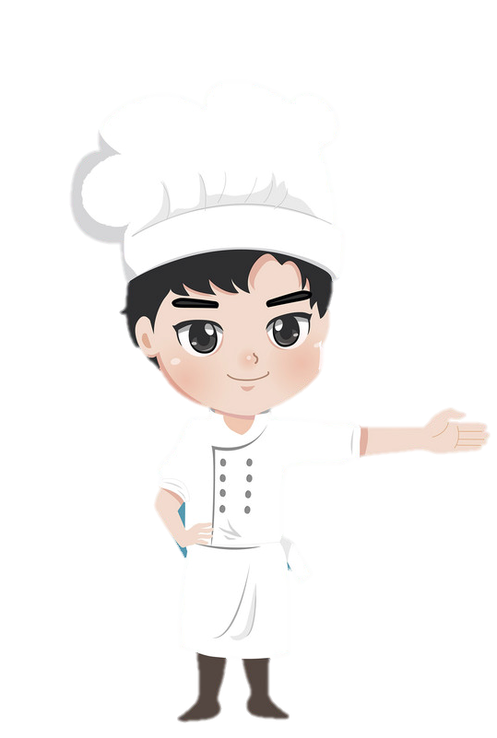

Bạn nhỏ thích ăn những gì?

Slide 4
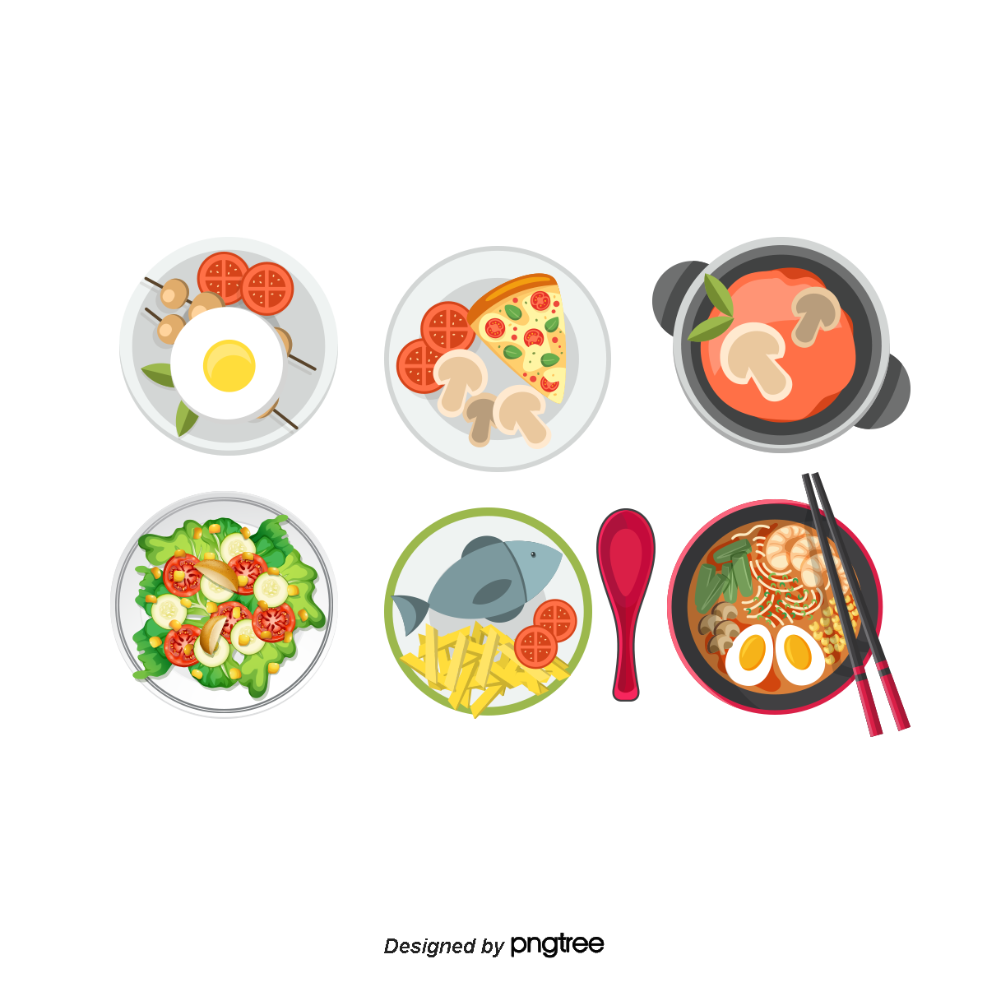




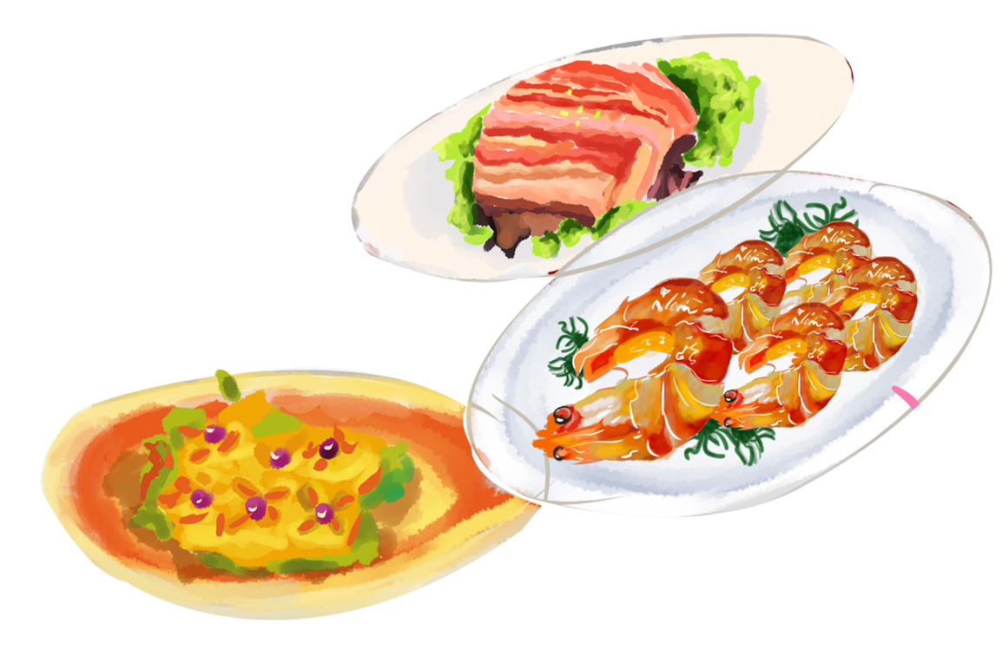
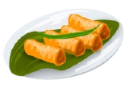
Em hãy kể tên các thức ăn, đồ uống mà em đã sử dụng trong ngày.

Slide 5


CHẶNG 1
KHÁM PHÁ

Slide 6

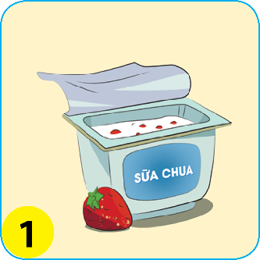
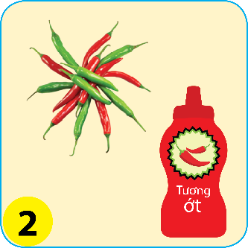

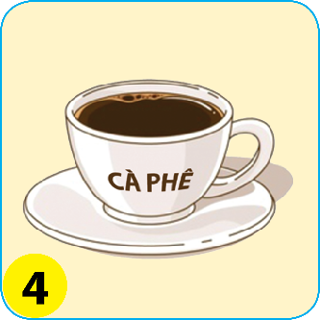
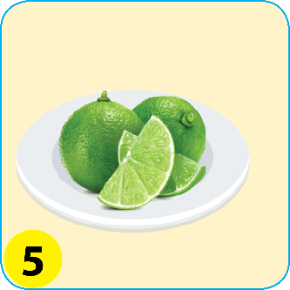
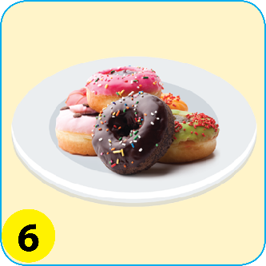
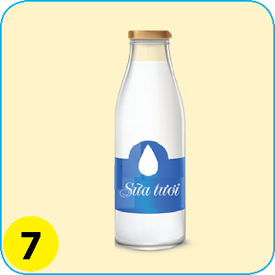

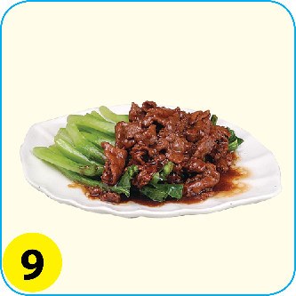
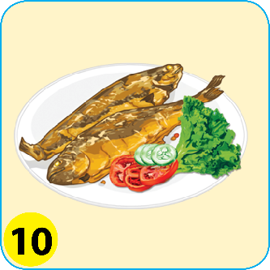
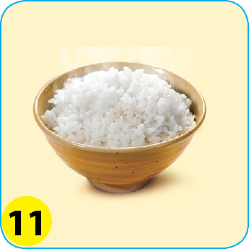

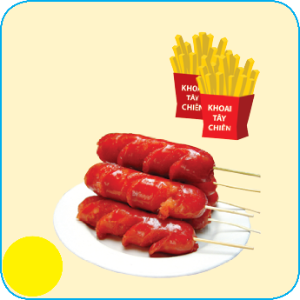
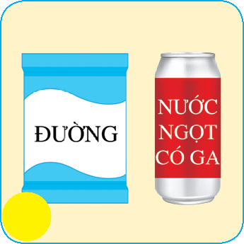
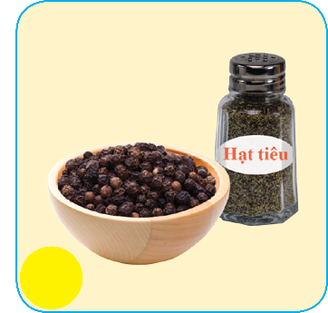
Khoanh tròn những thức ăn, đồ uống có lợi cho cơ quan tiêu hoá, tuần hoàn và thần kinh trong các hình sau. Giải thích sự lựa chọn của em?
12
13
14
15
H

Slide 7


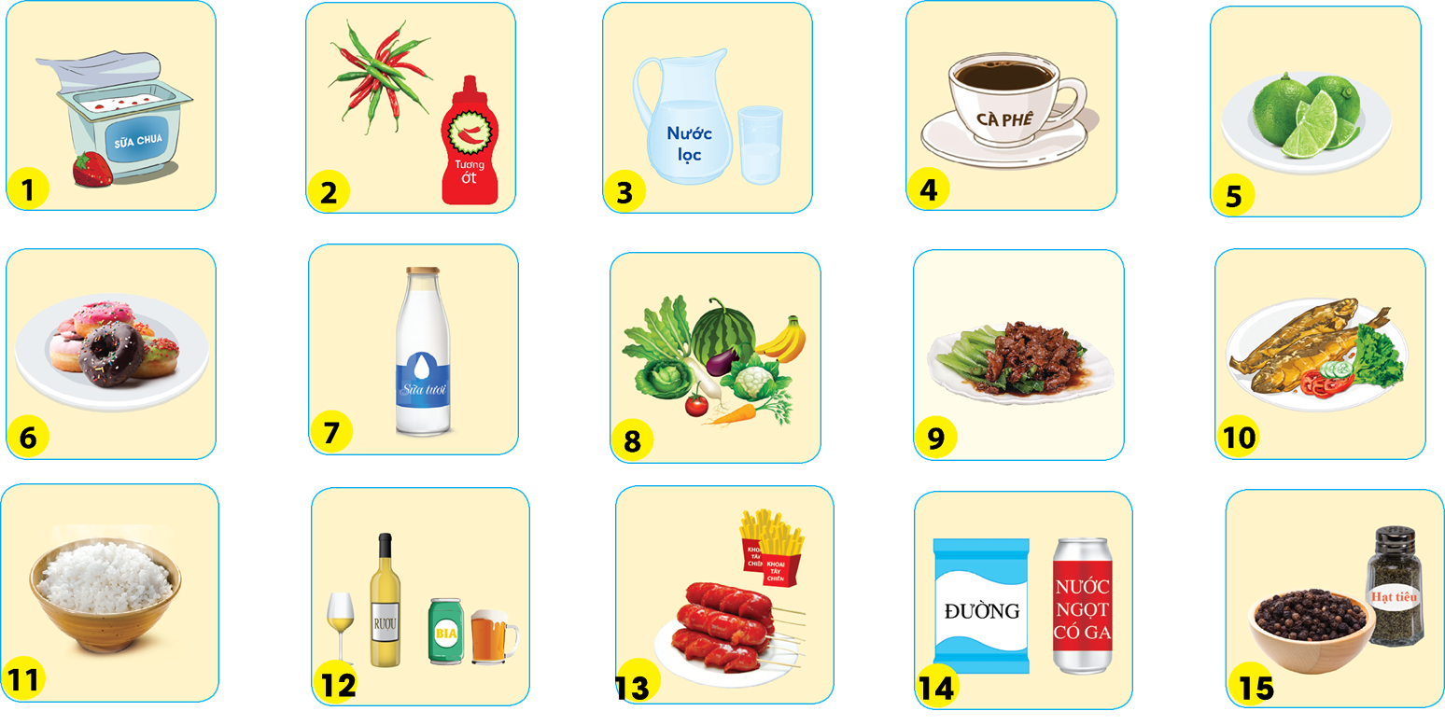




Quan sát tranh
và thảo luận nhóm 4
H

Slide 8

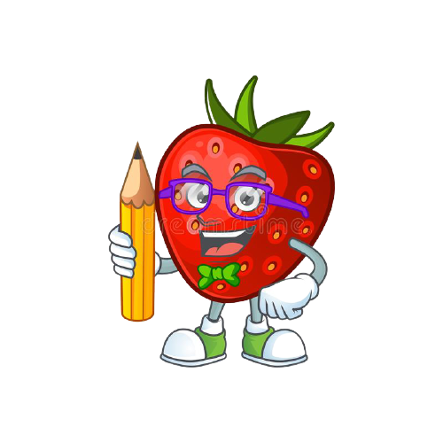
CÙNG CHIA SẺ

Slide 9
Khoanh tròn những thức ăn, đồ uống có lợi cho cơ quan tiêu hoá, tuần hoàn và thần kinh trong các hình sau. Giải thích sự lựa chọn của em?
12
13
14
15
H

Slide 10


Thức ăn, đồ uống có lợi | Thức ăn, đồ uống có hại | Lý do
Cơm, cá chiên, sữa chua, sữa tươi, nước lọc, rau củ các loại, … | Rượu bia, cà phê, nước ngọt có ga, tương ớt, tiêu, chanh, xúc xích, khoai tây chiên … | Có chứa chất kích thích, quá cay, quá chua, chứa nhiều chất bảo quản, chứa nhiều chất béo,…
H

Slide 11
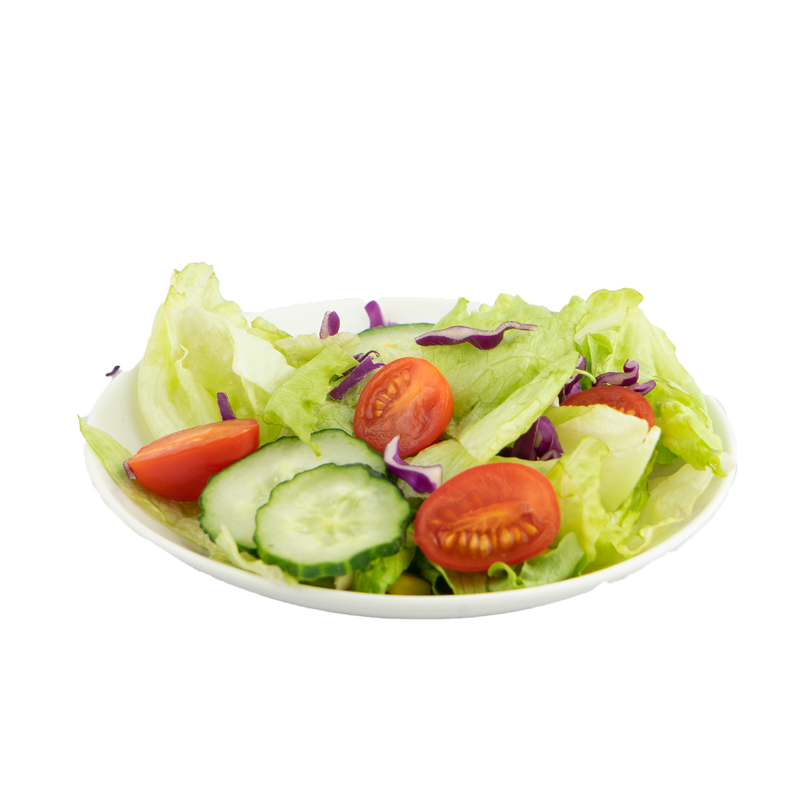
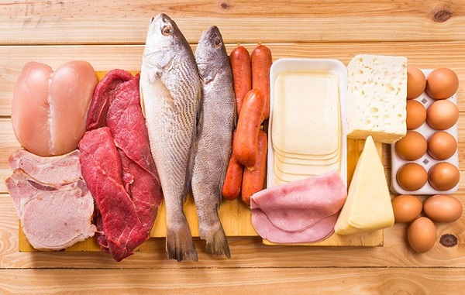
Chúng ta nên lựa chọn ăn và uống những loại thức ăn, đồ uống thế nào?

Slide 12


Để bảo vệ cơ quan tiêu hóa, tuần hoàn, thần kinh, chúng ta cần: ăn trái cây, rau quả, các sản phẩm từ sữa, ngũ cốc nguyên hạt,.. Đồng thời, tránh uống và tránh dùng những thức ăn chiên rán nhiều dầu mỡ, rượu, cà phê, các loại nước có ga,..

Slide 13
CHẶNG 2
VẬN DỤNG

Slide 14

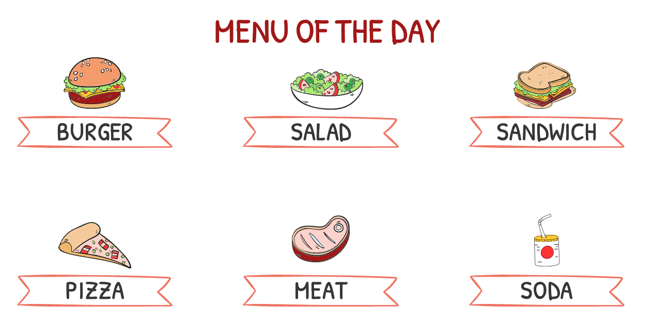


Slide 15

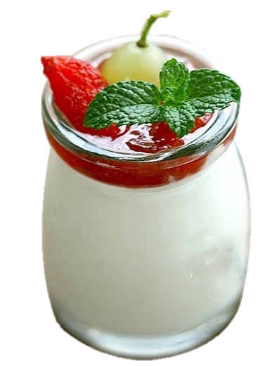


Sữa chua có giá 10.000đ
Nên ăn sữa chua vào lúc nào?
A
B
ăn cùng
bữa ăn chính
ăn trước bữa ăn
Chưa
đúng giá
C
ăn sau bữa ăn
chính 1-2 giờ

Slide 16
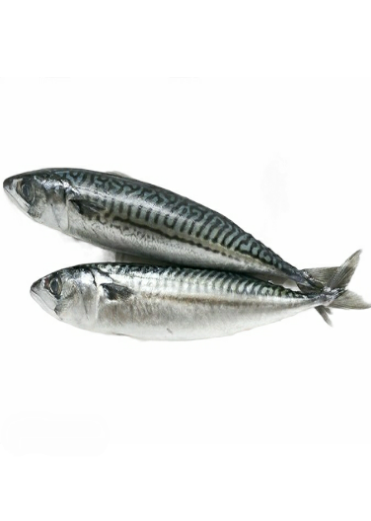
Cá biển có giá 50.000đ
Ăn bữa sáng nên chọn lựa
loại thực phẩm nào dưới đây
A
B
Cháo thịt bò
Khoai tây chiên
Chưa
đúng giá
C
Xúc xích

Slide 17
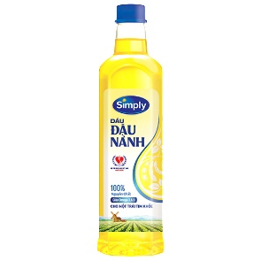
Buổi tối, Nam thường xuyên ăn món gà rán vì Nam thích ăn. Sở thích của Nam nên hay không nên?
Dầu ăn có giá 75.000đ
A
Không nên
B
Nên
Chưa
đúng giá

Slide 18
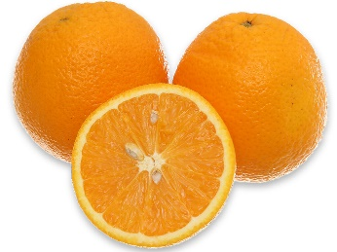
Thực đơn bữa trưa của Mai gồm
Cơm, canh rau ngót, thịt băm, ruốc cá, cam
Thực đơn bạn Mai ăn bữa trưa như vậy đã đầy đủ chưa?
Cam có giá 50.000đ/1kg
Đầy đủ
dinh dưỡng
A
Chưa đầy đủ
B
Chưa
đúng giá

Slide 19
CHÚC CÁC EM HỌC TỐT
CHÀO TẠM BiỆT.

